Slide 1

Clasificación de estado de presión de llantas de vehículos a partir de imágenes
Juan Nicolás Soto Rios Frank M. Córdoba O. Katherine Xiomar González Santacruz

Slide 2

Agenda
Contextualización
Estado del arte
Metodología
Resultados
Conclusiones
Repositorio Github

Slide 3
Agenda
Contextualización
Estado del arte
Metodología
Resultados
Conclusiones
Repositorio Github

Slide 4
Contextualización
De acuerdo a la ANSV en Colombia las fallas de las llantas son la segunda causa que más provoca accidentes viales [1].
Según el Registro único Nacional de Tránsito, en 2021 se registraron más de 1970 accidentes asociados a fallas en las llantas, en los cuales 640 personas resultaron heridas, 64 fallecieron y 1271 sufrieron daños materiales [2][3].

Slide 5
Contextualización
El Ministerio de transporte sugiere que es importante realizar una revisión continua del estado de inflado de las llantas de los vehículos, para mejorar la seguridad a la hora de conducir, la economía del combustible y la vida útil de las llantas [2][3].

Slide 6
Contextualización
Si las llantas se encuentran un 20% desinfladas [4]:
Se disminuye su vida útil en un 30%
Aumenta el consumo de combustible en un 3%
Riesgo de accidentes
Falta de conocimiento por parte de algunos conductores [6][7]:

Slide 7
Contextualización
Encuesta en carretera PMDT (pruebas de defectos mecánicos potenciales) [7]:
8% de los conductores NO midieron la presión de las llantas.
90% de los conductores revisaron sus llantas al menos una vez al mes.
Pero solo el 40% sabia como realizar correctamente las mediciones.
85 % de los encuestados opinaron que se deberían evaluar conocimientos sobre mantenimiento de neumáticos antes de emitir un permiso de conducción.

Slide 8
Contextualización
En las resoluciones número 1349 del 2017 y 1600 de 2005 [8][9] del Ministerio de transporte, donde se habla del examen teórico-práctico para obtener la licencia de conducción:
NO se menciona que sea obligatorio saber cómo medir la presión de aire de las llantas para poder aprobar los exámenes de conducción.

Slide 9
Contextualización
“Todas las precauciones que pueda tener en cuenta previo a un recorrido y la atención que preste cuando detecte alguna señal de alerta mientras conduce, le pueden salvar su vida y la de quienes lo acompañan. Las llantas son uno de los elementos más importantes de un vehículo” - Director de la ANSV [3].
Se realizan campañas de concientización para revisión de diferentes aspectos técnicos de los vehículo, como las llantas [3][10].

Slide 10
Contextualización
Todo esto ha promovido la necesidad de implementar sistemas donde se pretende facilitar el reconocimiento del estado de las llantas a través de la tecnología [5] [15] [16]:
Inteligencia artificial con reconocimiento de imágenes.

Slide 11
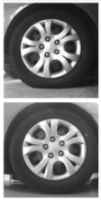
Contextualización
Se implementa un mecanismo de clasificación utilizando algoritmos genéticos para determinar el estado – inflado o desinflado – de una llanta, a partir de imágenes, con el fin de aumentar la seguridad de la conducción, reducir el consumo de combustible, y mejorar la vida útil de las llantas.
Fuente [11]

Slide 12
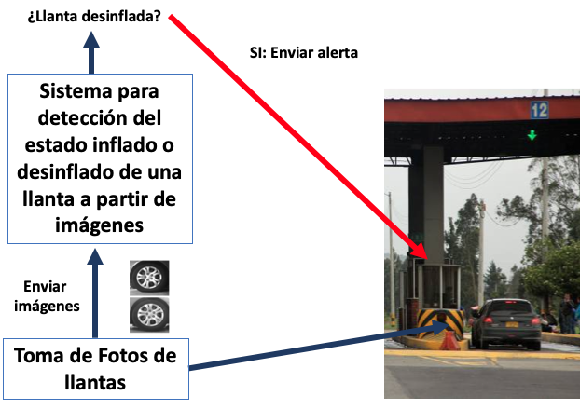
Contextualización
Propuestas de uso:
Alertar a conductores en Peajes
Fuente [11]
Fuente [12]

Slide 13
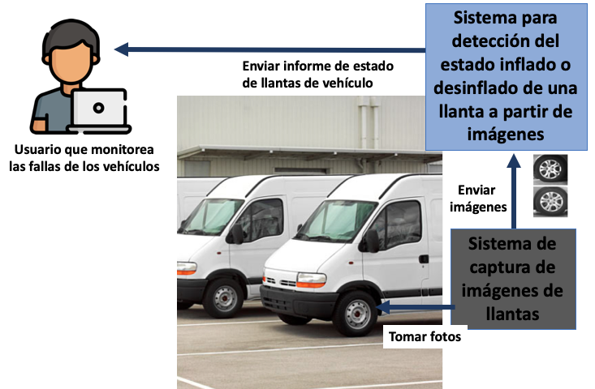
Contextualización
Propuestas de uso:
Para revisión de vehículos en Empresas de Transporte
Fuente [13]

Slide 14
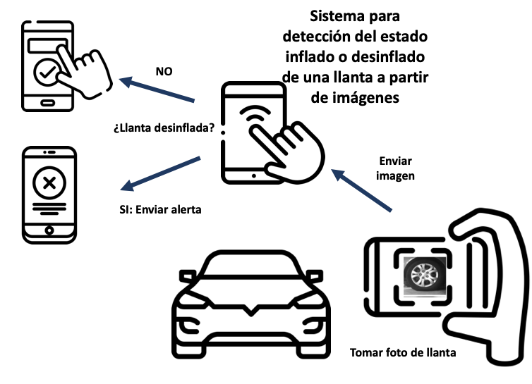
Contextualización
Propuestas de uso:
Aplicación Móvil para revisión del estado de las llantas
Fuente: elaboración propia con [14]

Slide 15
Agenda
Contextualización
Estado del arte
Metodología
Resultados
Conclusiones
Repositorio Github

Slide 16
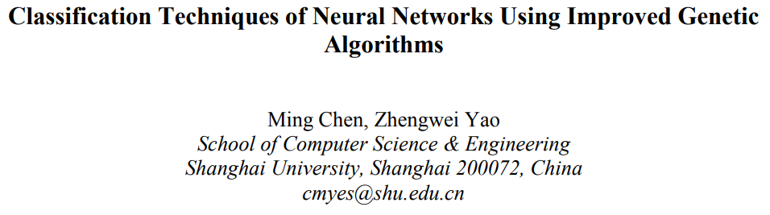
Estado del arte [15]

Slide 17
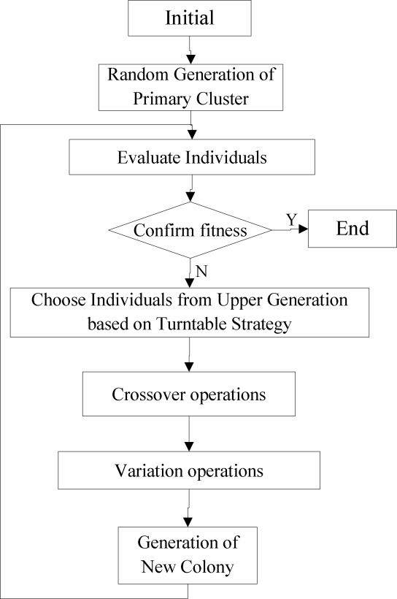
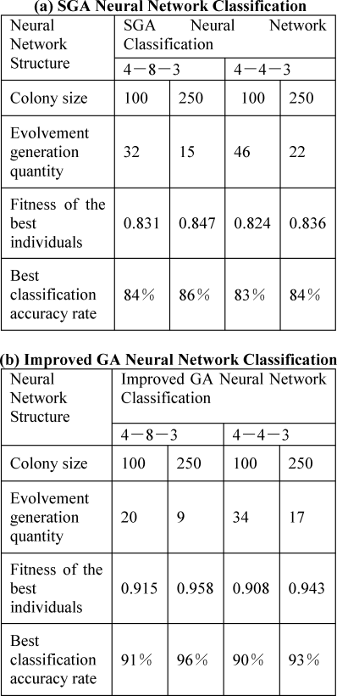
Estado del arte [15]
Puntos Clave
Tecnología de clasificación basada en un algoritmo genético que practica una red neuronal.
Datos del Balance Scale Database del Repositorio de aprendizaje automático UCI.
Algoritmo genético simple (SGA) y mejorado (IGA).
Precisión máxima del 96%.

Slide 18
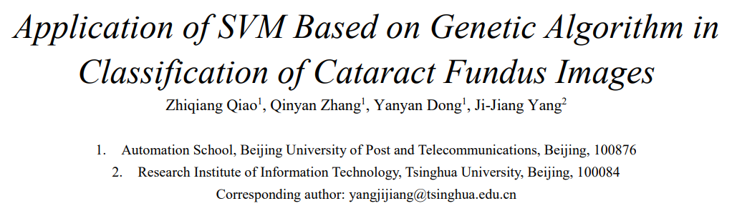
Estado del arte [16]

Slide 19
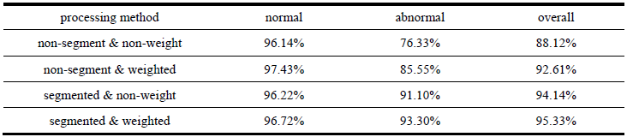
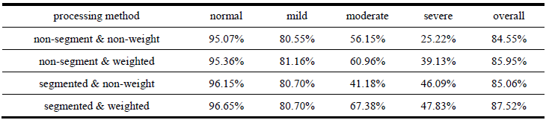
Estado del arte [16]
Puntos Clave
Clasificación de ojos en normal, con cataratas leve, moderada y grave a partir de imágenes del fondo del ojo.
Máquina de vectores de soporte (SVM) basada en un algoritmo genético para la ponderación de características.
La precisión general más alta se da en la de dos categorías (normales-anormales) 95,33%.

Slide 20

Estado del arte [17]

Slide 21
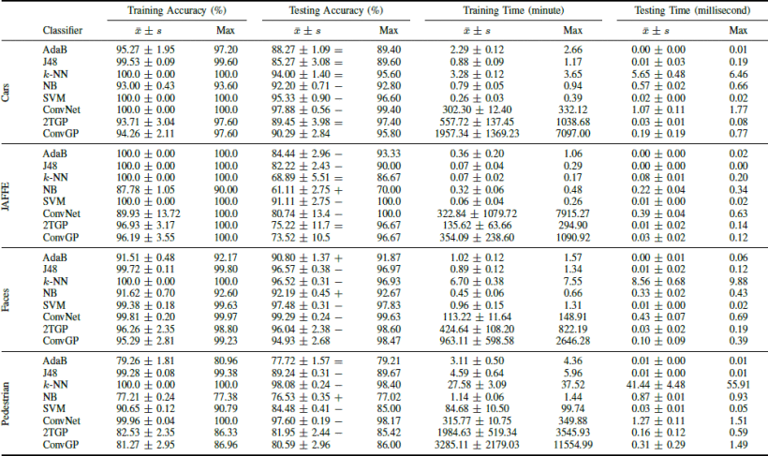
Estado del arte [17]
Puntos Clave
Clasificación de imágenes.
Programación genética convolucional (ConvGP): programación genética y aprendizaje profundo con redes neuronales convolucionales (CNN).
4 Conjunto de datos, autos, expresiones faciales, caras y peatones.
ConvGP frecuentemente superó a los métodos básicos de clasificación, sin embargo, no pudo vencer a las CNN.

Slide 22
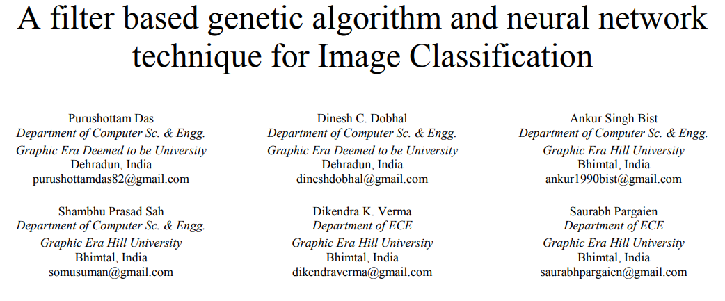
Estado del arte [18]

Slide 23
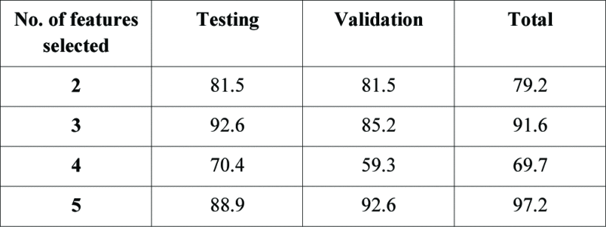
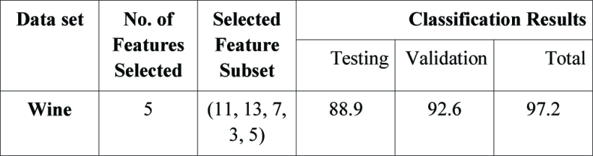
Estado del arte [18]
Puntos Clave
Clasificación de imágenes.
Algoritmo genético basado en filtros para optimización de características y en redes neuronales.
Precisión máxima del 97,2%, superando el rendimiento del 61,2% de un multi-SVM.

Slide 24
Agenda
Contextualización
Estado del arte
Metodología
Resultados
Conclusiones
Repositorio Github

Slide 25
Metodología
Selección de la base de datos.
Preprocesamiento de las imágenes.
Protocolo experimental.

Slide 26
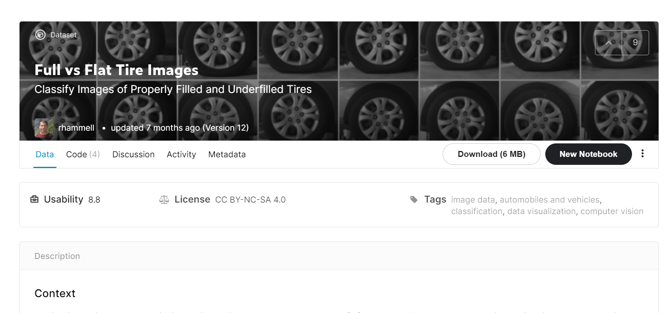
Metodología
Selección de la base de datos.
Preprocesamiento de las imágenes..
Protocolo experimental.
Imágenes de llantas a blanco y negro de 240x240x3.
(2) categorías, inflado (1) y desinflado (0).
300 imágenes por categoría.

Slide 27
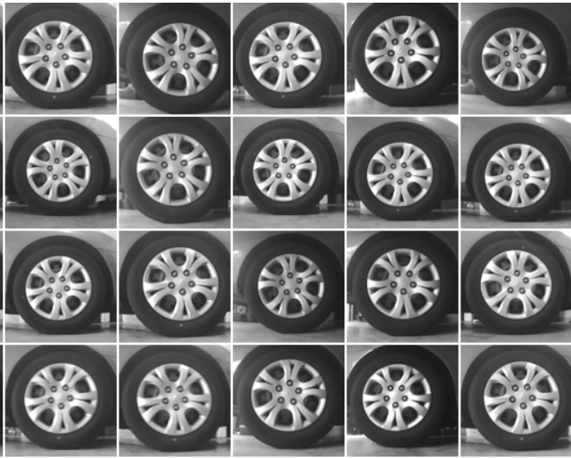
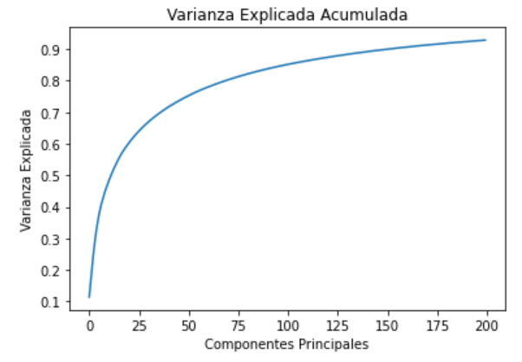
Metodología
Selección de la base de datos.
Preprocesamiento de las imágenes.
Protocolo experimental.
PCA
57600 a n var
GA

Slide 28
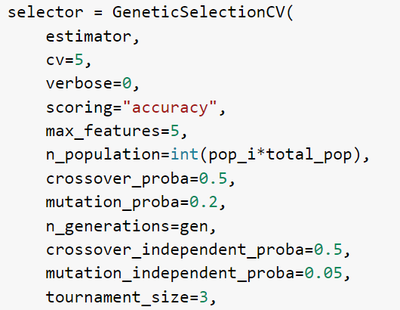


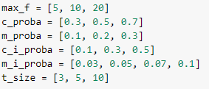
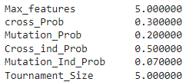
Metodología
Busqueda de Parametros 1
Se
Se
Selección de la base de datos.
Preprocesamiento de las imágenes.
Protocolo experimental.
Los experimentos se corren en un libro de Google Colab usando la libreria sklearn-genetic
Busqueda de Parametros 2

Slide 29
Agenda
Contextualización
Estado del arte
Metodología
Resultados
Conclusiones
Repositorio Github

Slide 30
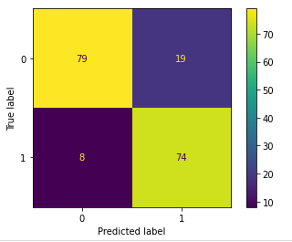
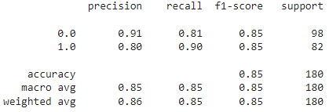
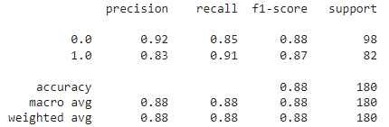
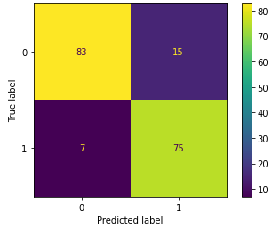
Resultados
Busqueda de Parametros 1
Busqueda de Parametros 2

Slide 31
Agenda
Contextualización
Estado del arte
Metodología
Resultados
Conclusiones
Repositorio Github

Slide 32
Conclusiones
La reducción de dimensionalidad demuestra ser una herramienta útil en aplicaciones donde se requiere disminuir la complejidad de los datos.
Se demuestra que es posible solucionar el problema de clasificación de imágenes usando algoritmos genéticos, siempre y cuando se logre una reducción dimensional.

Slide 33
Conclusiones
De la búsqueda inicial, los mejores resultados se obtuvieron usando 70 componentes principales superando aquellos modelos que tenían 100, esto se puede deber a que la información codificada por las pruebas con 100 componentes corresponde a variables que poco aportan a la clasificación del estado de las llantas, por ejemplo, tipo y color de rines.
En la segunda búsqueda, se logra un mejor resultado aumentando el tamaño del torneo y de las probabilidades independientes mutación.

Slide 34
Agenda
Contextualización
Estado del arte
Metodología
Resultados
Conclusiones
Repositorio Github

Slide 35
Repositorio de Github
URL Respositorio de Proyecto Clasificación de llantas a partir de imágenes:
https://github.com/katherinegonzalez/ClasificacionLlantas

Slide 36
Referencias
[1] «Agencia Nacional de Seguridad Vial. ANSV». [En línea]. Disponible en: www.ansv.gov.co
[2] «Fallas en las llantas, la segunda causa más frecuente de accidentes de tránsito en el país», Revista Semana, mar. 2022, [En línea]. Disponible en: https://www.semana.com/finanzas/consumo-inteligente/articulo/fallas-en-las-llantas-la-segunda-causa-mas-frecuente-de-accidentes-de-transito-en-el-pais/202243/
[3] «Fallas y desgaste en las llantas entre las causas que más provocan siniestros viales en Colombia». https://www.mintransporte.gov.co/publicaciones/10748/fallas-y-desgaste-en-las-llantas-entre-las-causas-que-mas-provocan-siniestros-viales-en-colombia/ (accedido 18 de abril de 2022).
[4] «Accident Prevention by Monitoring and Control of Vehicle Tyre Pressure using Wear & Tear and Pressure Sensor», Int. J. Recent Technol. Eng., vol. 8, n.º 2, pp. 5281-5284, jul. 2019, doi: 10.35940/ijrte.B1061.078219.
[5] O. A. Egaji, S. Chakhar, y D. Brown, «An innovative decision rule approach to tyre pressure monitoring», Expert Syst. Appl., vol. 124, pp. 252-270, jun. 2019, doi: 10.1016/j.eswa.2019.01.051.
[6] K.-Y. Chen y C.-F. Yeh, «Preventing Tire Blowout Accidents: A Perspective on Factors Affecting Drivers’ Intention to Adopt Tire Pressure Monitoring System», Safety, vol. 4, n.º 2, p. 16, abr. 2018, doi: 10.3390/safety4020016.
[7] N. T. Ratrout, «Tire condition and drivers’ practice in maintaining tires in Saudi Arabia», Accid. Anal. Prev., vol. 37, n.º 1, pp. 201-206, ene. 2005, doi: 10.1016/j.aap.2003.03.001.

Slide 37
Referencias
[8] Ministerio de transporte, «Resolución 0001349 de 2017 CALE».
[9] Ministerio de trasporte, «Resolución 001600 de 2005 - REPUBLICA DE COLOMBIA», 2005.
[10] «USTMA Announces Tire Safety Week 2022: June 27-July 3.», Waste360, p. N.PAG-N.PAG, feb. 2022.
[11] «Full vs Flat Tire Images». https://kaggle.com/datasets/rhammell/full-vs-flat-tire-images (accedido 21 de marzo de 2022).
[12] «Peajes en Colombia: ¿desde cuándo es el cobro y en cuáles aplica?», 31 de mayo de 2020. https://colombia.as.com/colombia/2020/06/01/actualidad/1590977340_706151.html (accedido 18 de abril de 2022).
[13] «Las empresas de transporte cobran protagonismo en la actualidad – Bu Ytrago». https://buytrago.es/las-empresas-de-transporte-cobran-protagonismo-en-la-actualidad/ (accedido 18 de abril de 2022).
[14] «Vector Icons and Stickers - PNG, SVG, EPS, PSD and CSS». https://www.flaticon.com/ (accedido 18 de abril de 2022).
[15] [2] M. Chen y Z. Yao, «Classification Techniques of Neural Networks Using Improved Genetic Algorithms», en 2008 Second International Conference on Genetic and Evolutionary Computing, sep. 2008, pp. 115-119. doi: 10.1109/WGEC.2008.23.
[16] Z. Qiao, Q. Zhang, Y. Dong, y J.-J. Yang, «Application of SVM based on genet-ic algorithm in classification of cataract fundus images», en 2017 IEEE Interna-tional Conference on Imaging Systems and Techniques (IST), oct. 2017, pp. 1-5. doi: 10.1109/IST.2017.8261541.

Slide 38
Referencias
[17] B. Evans, H. Al-Sahaf, B. Xue, y M. Zhang, «Evolutionary Deep Learning: A Genetic Programming Approach to Image Classification», en 2018 IEEE Con-gress on Evolutionary Computation (CEC), jul. 2018, pp. 1-6. doi: 10.1109/CEC.2018.8477933.
[18] P. Das, D. C. Dobhal, A. S. Bist, S. P. Sah, D. K. Verma, y S. Pargaien, «A filter based genetic algorithm and neural network technique for Image Classifica-tion», en 2020 IEEE International Conference on Advent Trends in Multidisci-plinary Research and Innovation (ICATMRI), dic. 2020, pp. 1-4. doi: 10.1109/ICATMRI51801.2020.9398498.

Slide 39

Gracias

